Slide 1
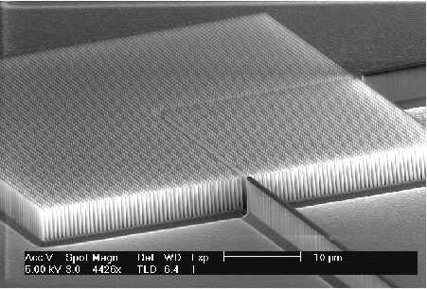
Fotonické
krystaly
OK2003
Jan Celý

Slide 2
Fotonické krystaly
Prostředí s periodicky se měnícími dielektrickými parametry v 1D, 2D nebo 3D :
ε (r ) = ε (r +T_{n} ) μ (r ) = μ (r +T_{n} )
T_{n} = n₁ a₁ [ + n₂ a₂ + [ + n₃ a₃ ] ] pro 1D [ 2D [ 3D ] ]
Velikosti | a_{i} | srovnatelné s vlnovou délkou světla.
Maxwellovy rovnice pro monochromatickou vlnu s frekvencí ω
( X (r ,t )= X (r ) exp(- iω t ), X = E | D | B |H ):
rot H = - i ωD + j, rot E = i ωB
div D = ρ, div B = 0,
D = ε ε₀ E , B = μ μ₀ H , j = σ E
ε, μ, σ je možné ve většině případů považovat za lokální funkce.

Slide 3
Vyloučíme-li z rovnic H nebo E dostaneme
(předpokládejme j = 0, ρ = 0, μ⋲1, ε ≠ ε(ω), ε skalár ):
Rovnice pro vlastní funkce a vlastní hodnoty:
kde
( hermitovský) a
Z translační symetrie (Floquet (1883), Blochův teorém (1928)) :
k z Brillouinovy zóny

Slide 4
Dále platí
H = H_{k} (r ) exp ( i k.r ), H_{k} (r +T_{n} )= H_{k} (r )
H_{k} (r ) je řešením rovnice
Pro zadané k má rovnice nekonečně mnoho řešení ⇒ pásové spektrum
Pro využití fotonických krystalů má zásadní význam
existence zakázaných pásů,
tj. intervalů frekvencí, které se v krystalu nemohou šířit.
Ideálem je dostatečně široký
úplný zakázaný pás (PBG),
který nedovolí šíření vln s libovolnou polarizací v žádném směru (3D).

Slide 5
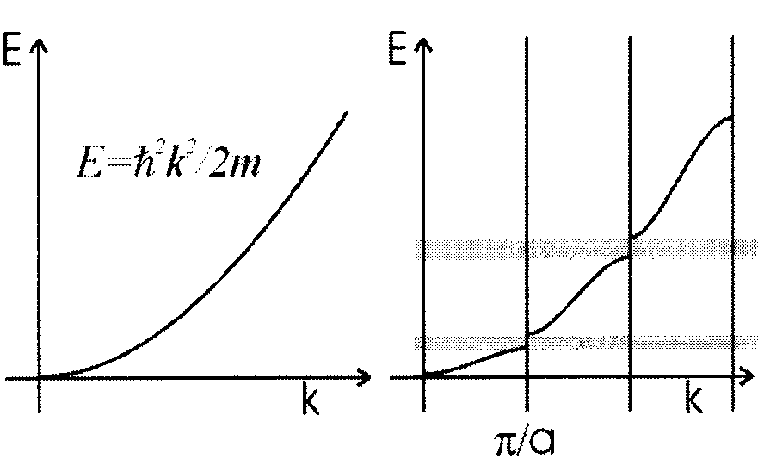
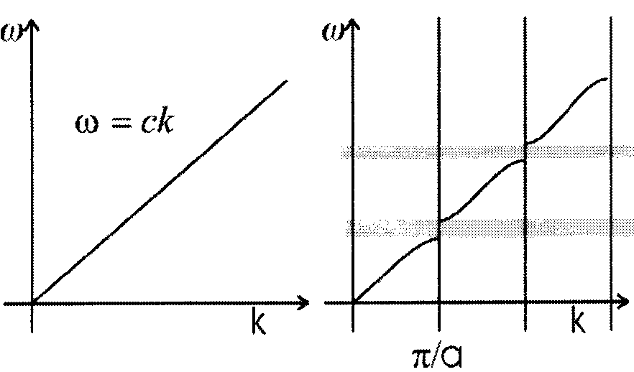
elektrony : fotony
disperzní závislost
vlny
ψ - skalární
E, H - vektorové
spin
1
½
výpočty
různé aproximace
(vliv interakce e-e)
v podstatě přesné

Slide 6
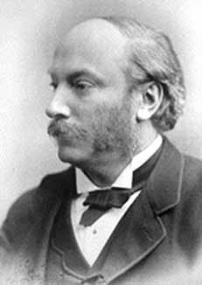
1D
1887
John William Strutt Lord Rayleigh
  On the Maintenance of Vibrations by Forces of Double Frequency, and on the Propagation of Waves through
  a Medium endowed with a Periodic Structure
  Philosophical Magazine, XXIV, pp. 145-159, 1887
  Wave Theory of Light
  Encyclopedia Britannica, 1888
  On the Reflection of Light at a Twin Plane of a Crystal Equations of a Dielectric
  Medium, of which the Magnetic Permeability is Unity throughout
  Philosophical Magazine, XXVI, pp. 241-255, 1888
  On the Remarkable Phenomenon of Crystalline Reflexion described by
  Prof. Stokes
  Philosophical Magazine, XXVI, pp. 256-265, 1888

Slide 7
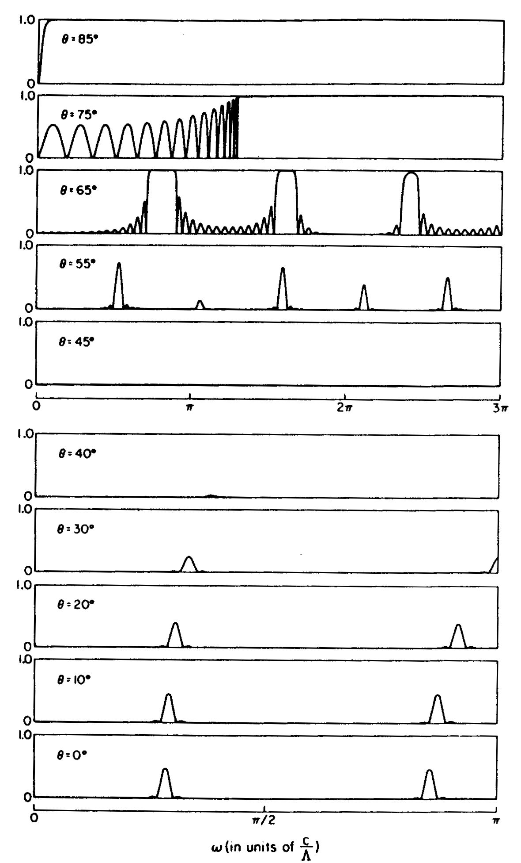
85°
n₁
n₁
n₁
n₁
75°
n₂
n₂
65°
55°
45°
0
π
2π
3π
40°
30°
a
b
Λ
20°
15 period , n₁ = 3.6 , n₂ = 3.4, a = b = Λ /2
Odrazivost TM vlny pro různé úhly
10°
θ=0°
0
ω [v jednotkách c/Λ]
π

Slide 8
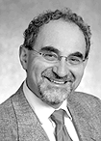
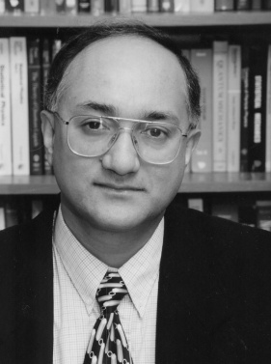
2D
3D
1987
Eli Yablonovitch
Bell Communications Research, Navesink Research Center, New Jersey
Motivace : zvýšení efektivity komunikačních laserů (omezit spontánní emisi)
Inhibited Spontaneous Emission in Solid-State Physics and Electronics
Phys. Rev. Lett. 58, 2059–2062 (1987)
Eli Yablonovitch’s Research Group at UCLA
Sajeev John
Department of Physics, Princeton University, Princeton, New Jersey
Motivace : lokalizace světla
Strong localization of photons in certain disordered dielectric superlattices
Phys. Rev. Lett. 58, 2486–2489 (1987)
University of Toronto

Slide 9
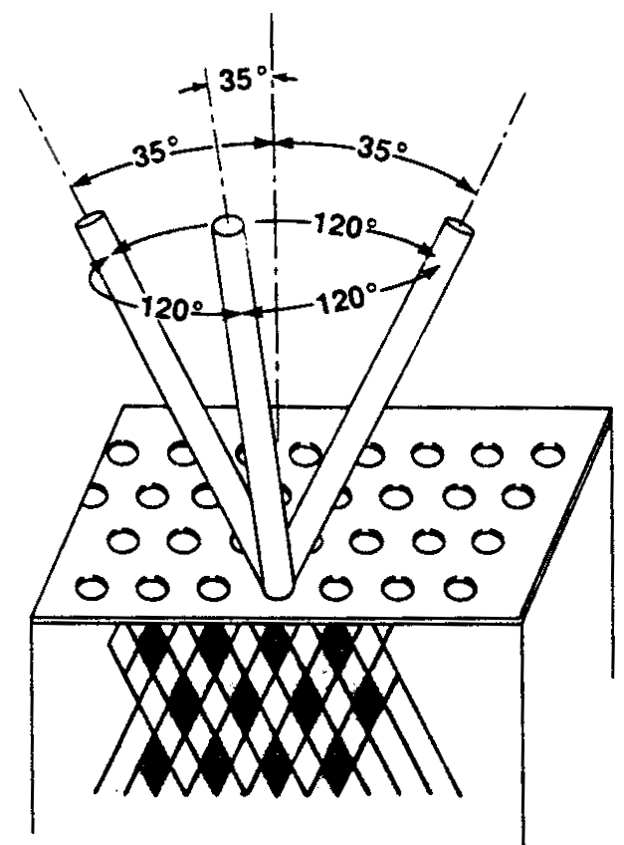
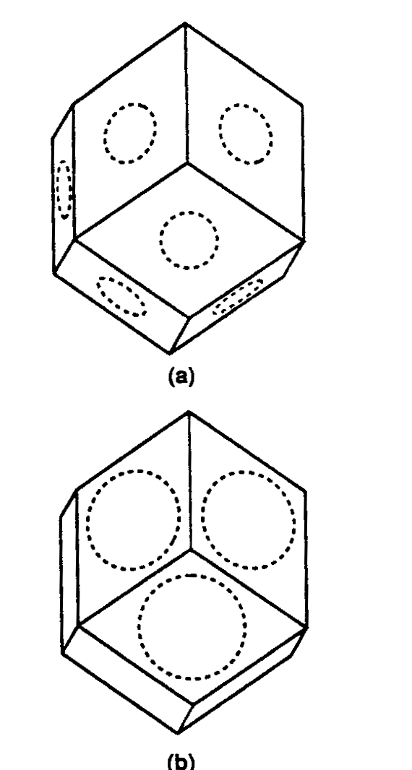
Photonic Band Structure: The Face-Centered-Cubic Case Emploing Nonspherical Atoms
E. Yablonovitch, T. J. Gmitter, K. M. Leung Phys. Rev. Letters 67 (1991), 2295
___________________________________________________________________________________________________________________________________________________________________________________________________________________
“Yablonovite”
přesněji : 35.26°
FCC
Směry vrtání:
[110], [101], [011]
Nesférické atomy
(válcové v [111])
Dielektrikum
n ⋲ 3.6
(mikrovlnná oblast)
d /a =
0.361, 0.433, 0.469
d – průměr díry
a – hrana FCC buňky
a ⋲1mm
W–S buňka (dodekahedron) (a) sférické atomy, (b) nesférické “atomy” vzniklé vrtáním
Notes:
1987-1991 řada pokusů

Slide 10
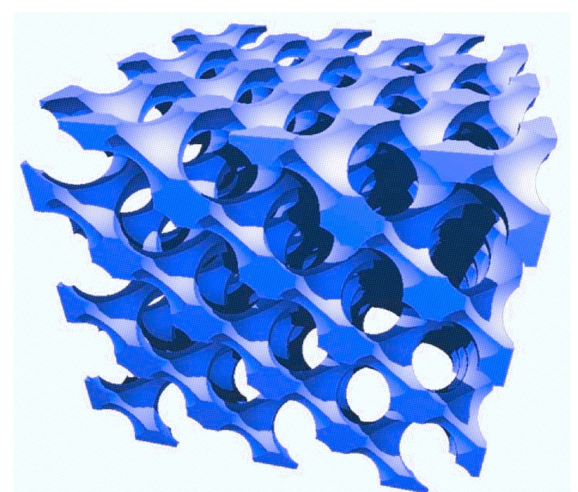
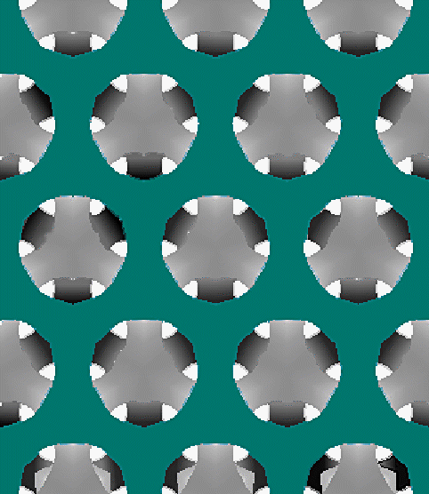
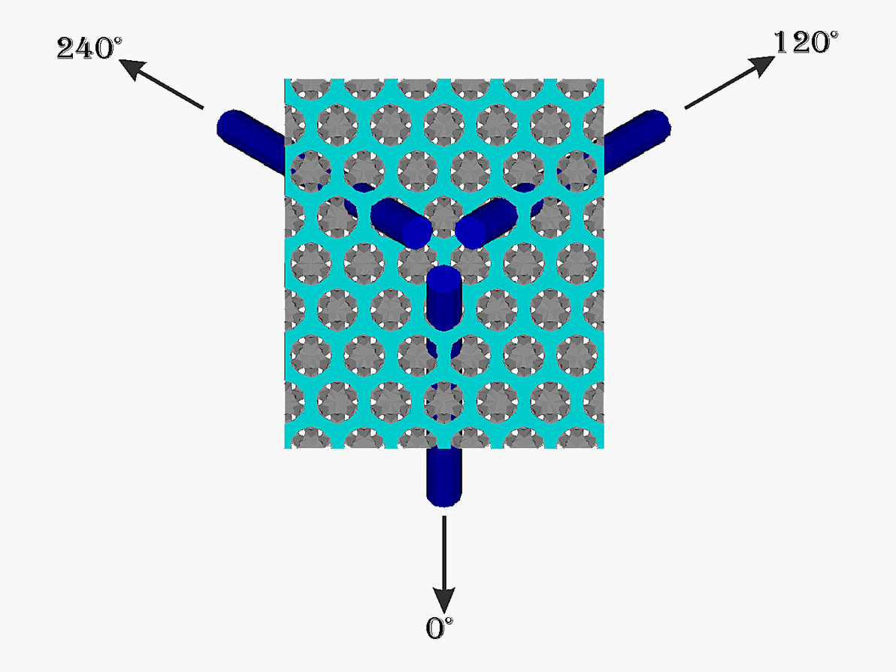
Několik pohledů na yablonovit
Video

Slide 11
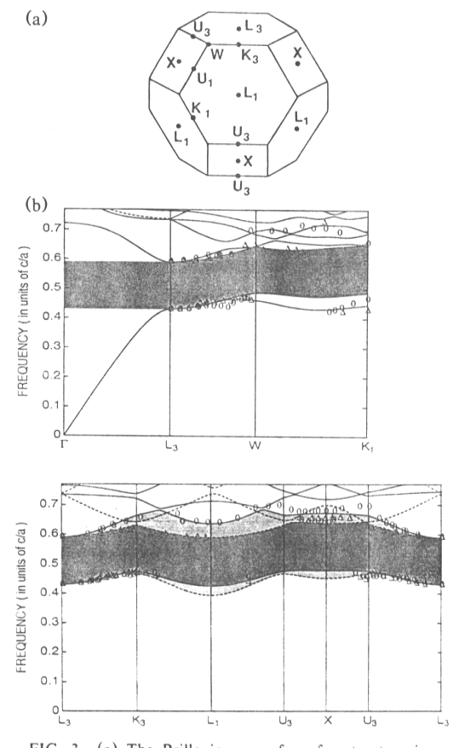
Brillouinova zóna pro FCC se započtením „nesféričnosti” atomů yablonovitu. Nestandardní pohled především kvůli bodům L (L₁ ,L₃ (trojčetná osa)).
Disperzní závislosti
ω_{n}= ω_{n} ( k )
ω v jednotkách c/a.
Černá oblast:
úplný zakázaný pás
Šedá oblast:
zakázaný pás pro s - , resp. p - složku
Experimentální hodnoty:
o : s-složka, ▵ : p-složka

Slide 12
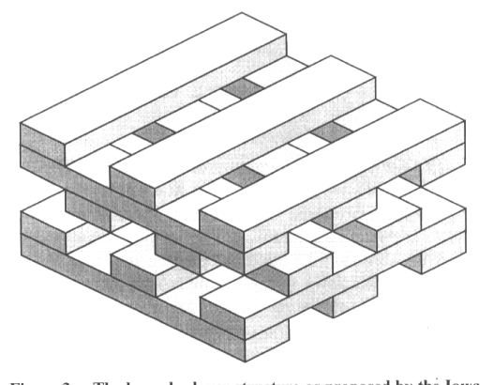
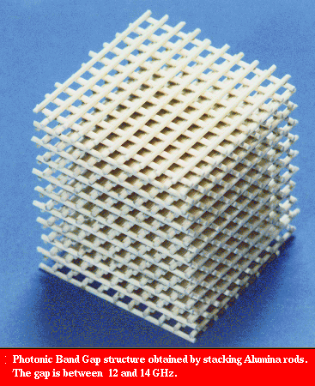
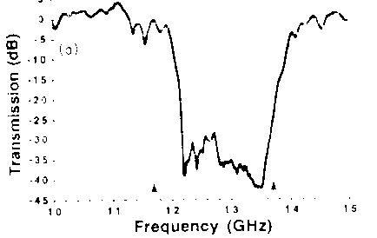
Jiný 3D krystal pro milimertrovou oblast
E. Özbay at all., Iowa State University, Phys. Rev. B50 (1994), 1945-1948
Základní motiv : 4 vrstvy
Komerční korundové tyčky, n = 3.1,
průměr ⋲ 3 mm, délka ⋲15 cm,
vzdálenost středů 1.123 cm, spec. lepidlo
v místech styku, index lomu blízký korundu. Zakázaný pás mezi 12 – 14 GHz.
Propustnost ve směru osy x , pole E kolmé k tyčím mříže.

Slide 13
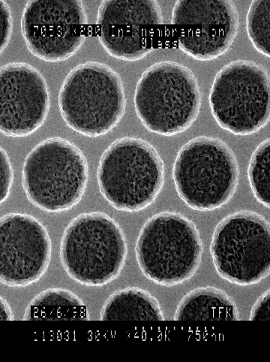
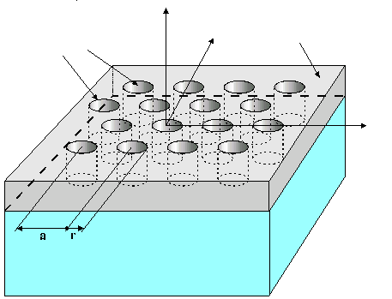
2D fotonické krystaly
2D
zajímavé z hlediska integrace s polovodičovými prvky
při výrobě je možné využít existující technologie
Dva základní typy:
(a) díry tvořící 2D mříž
Trojúhelníková mříž z děr
z
y
dielektrikum
x
a r
skleněný
substrát

Slide 14
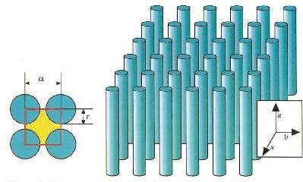
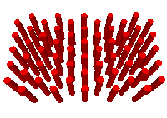
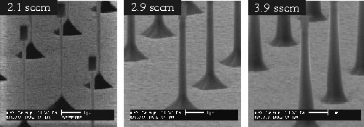
(b) sloupce tvořící 2D mříž
2D
čtvercová
hexagonální
T. Zjistra (Delft Institute of Microelectronics and Submicron Technology) at all.,
Fabrication of two-dimensional photonic crystal waveguides for 1.5µm in silicon by deep anisotropic dry etching
J. Vac. Sci. Technol. B 17 (1999) 2734 - 2739

Slide 15
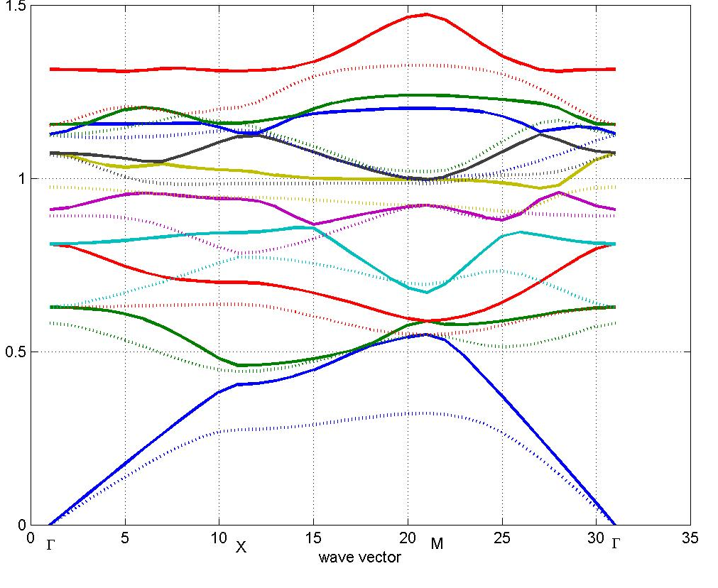
2D
Čtvercová mříž tvořená válci
ε_{a}=13, ε_{b}=1, r =0.2 a , f = 12.57 %
Γ
k = (k_{x} , k_{y} , 0 )
TE – plná čára,
bez zakázaného pásu
TM – čerchovaná čára
zakázaný pás
ω a/2 π c
Γ
X
M
Γ

Slide 16
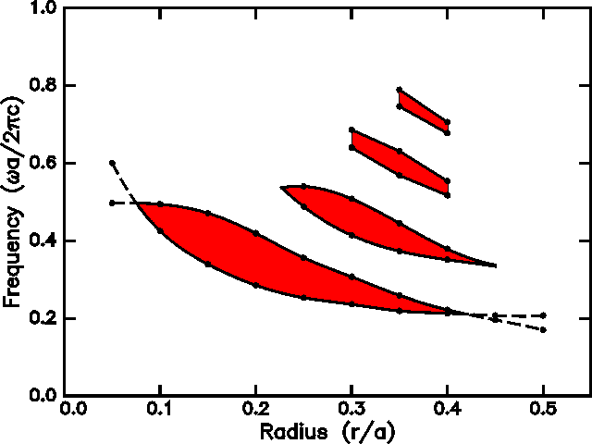
2D
Poučení:
Relativně robustní ^{*)}
zakázaný pás je mezi pásy s nejnižšími n ; zde je to
n = 1 – 2
při
r/a ⋲ 0.18
_______
*) Asi méně citlivý na případné výrobní odchylky
n=2
n=4
n=1
n=3
Poloha zakázaného pásu pro TM polarizaci v čtvercové mříži tvořené sloupci Si.
Graf byl sestrojen z výpočtů pro různé hodnoty (r/a) (body v grafu).
M.J.A. de Dood et all : Design an optimization of 2D photonic crystal waveguides based on silicon,
Optical and Quantum Electonics, 34 (2002) , 145 - 159

Slide 17
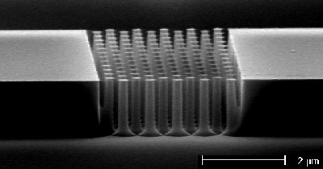
Příklady 2D struktur
2D
Si na izolačním substrátu.
Průměr sloupců 200 nm
Vzdálenost sloupců ⋲ 500 nm
Měřítko v obrázku: 2 µm
Zahnutý vlnovod vytvořený odstraněním řady sloupců.
Měřítko v obrázku: 10 µm

Slide 18
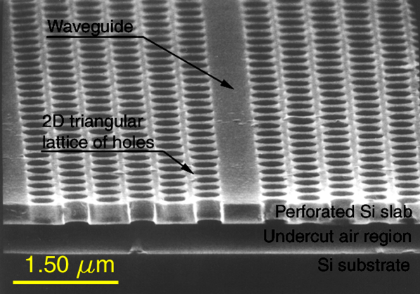
Poruchy v 2D mřížích
2D
Hlavní důvod pro vytváření 2D struktur
Bodové
Lineární
Rezonátor
Vlnovod

Slide 19
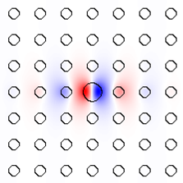
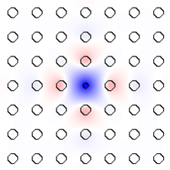
Poruchy v 2D mřížích
2D
Vliv poruch na pásové spektrum: lokální kmity
ω [c/a]

Slide 20
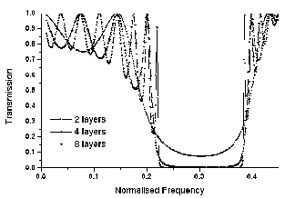
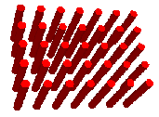
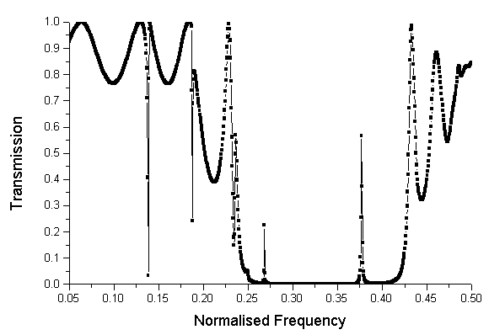
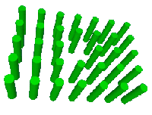

Slide 21
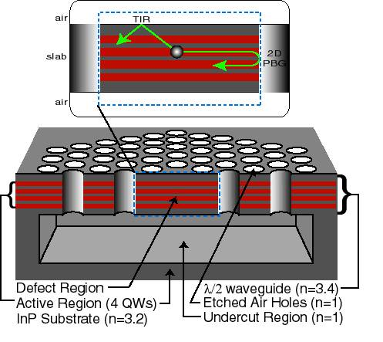
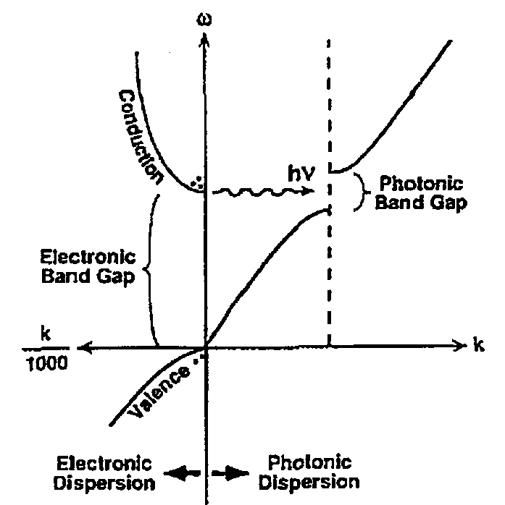
Poruchy v 2D mřížích
2D
Možnost ladit lokální frekvenci rezonátoru :
  velikost a tvar poruchy
  změna ε
  změna symetrie poruchy
Vliv na spontánní emisi
  vysoké Q
  zvýšení účinnosti laserů a LED
Caltech Nanofabrication

Slide 22
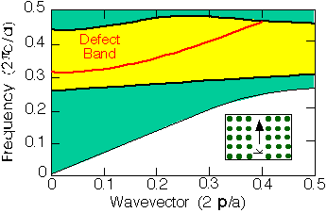
Poruchy v 2D mřížích
2D
Lineární - vlnovody
Zakázaný
pás
ω (2πc/a)
k (2π/a)

Slide 23
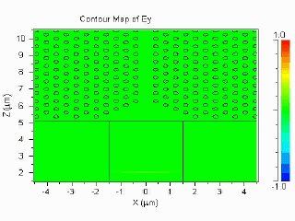
Vlnovod
2D
Izolínie pro E_{y}
z (µm)
x (µm)

Slide 24
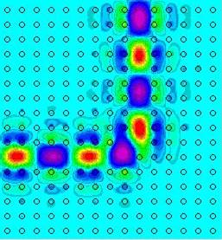
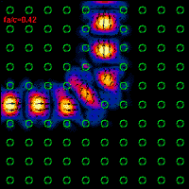
Ohyb vlnovodu
2D
V běžných vlnovodech musí být poloměr ohybu ≫ vlnová délka
Zde je možné přenos vyladit na
téměř na 100 % (E – pole v obrázku ⬅)
A. Mekis et al., Phys.Rev.Lett. 77 (1996) 3787
J. Smajic et al., Optics Express 11 (2003) 1378

Slide 25
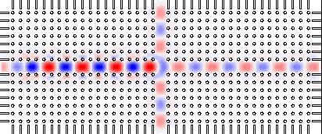
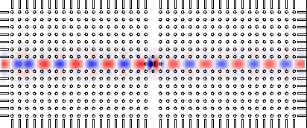
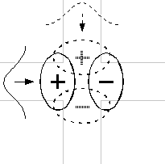
Křížení vlnovodů
2D
Prosté křížení vlnovodů. Ztráty 30-40 %.
Křížení s rezonátorem naladěným na 2 „dipólové“ mody; ztráty asi 0.04 %.
S. G. Johnson et al., Opt. Lett. 23 (1998) 1855

Slide 26
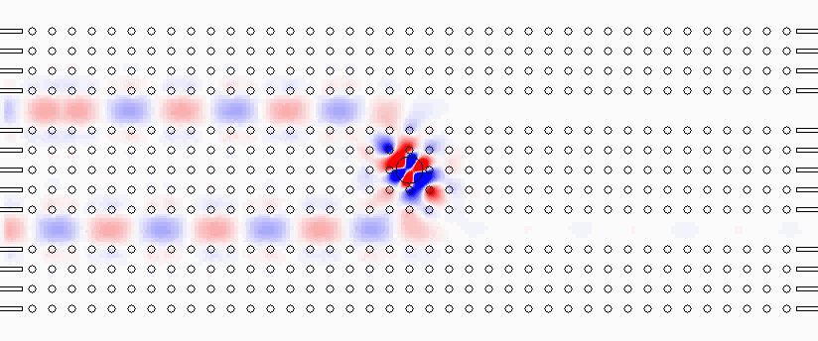
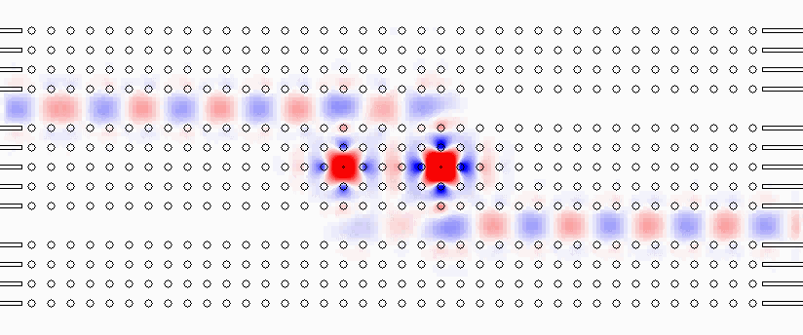
Filtry (channel-drop filter)
2D
1.vlnovod
V animacích vstupuje do vlnovodu jen „modrá“ vlna.
Rezonátor
2.vlnovod
S. Fan et al., Phys. Rev. Lett. 80 (1998) 960

Slide 27
3D fotonické krystaly (pro λ z optické oblasti)
3D
2D krystaly nemají úplný zakázaný pás (neblokují šíření vln ve všech směrech);
k tomu je třeba vytvářet skutečné 3D krystaly.
Hlavní motivace: omezení (potlačení) spontánní emise
Dva základní způsoby výroby:
standardní 2D litografické postupy a stohování vytvářených 2D struktur
  přesné, velmi kvalitní struktury
  zakázané pásy pro nízká n (1,2,...)
  možnost zavádět přesně definované poruchy
  velice pracné, časově náročné, možné problémy s přesným stohováním
  je možné vytvářet jen několik period mříže (je pak úplný zakázaný pás ?)
umělé opály
  poměrně snadná příprava
  možnost vytvářet velké krystaly ve všech směrech
  problémy s materiálem s vhodným (dostatečně velkým) indexem lomu
  značné množství nežádoucích odchylek od přesné periodicity
  zakázané pásy pro větší n (8, 9...)

Slide 28
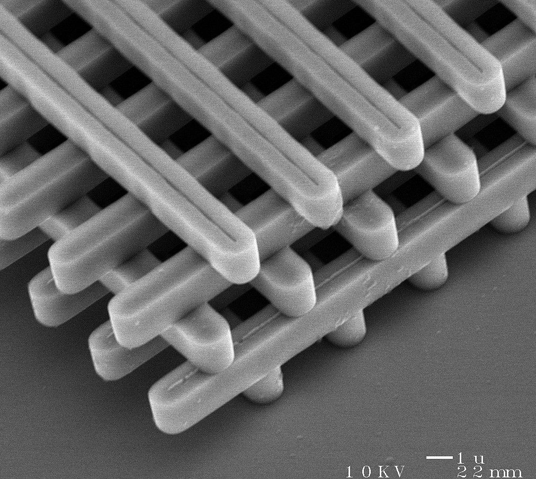
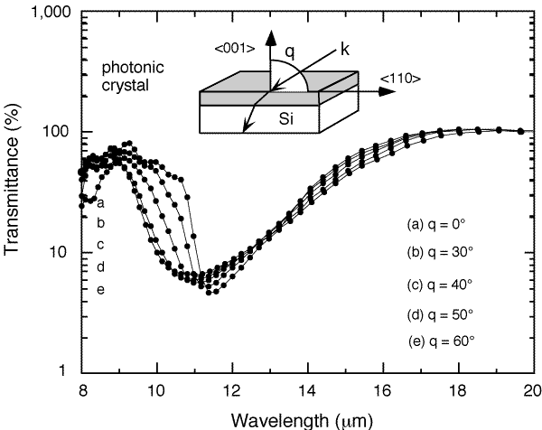
Shawn Lin and Jim Fleming, Sandia National Labs. ,1998
3D
S. Y. Lin et al., Nature 394 (1998) 251
gap

Slide 29
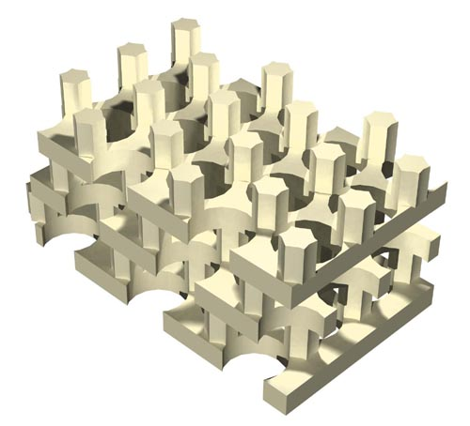
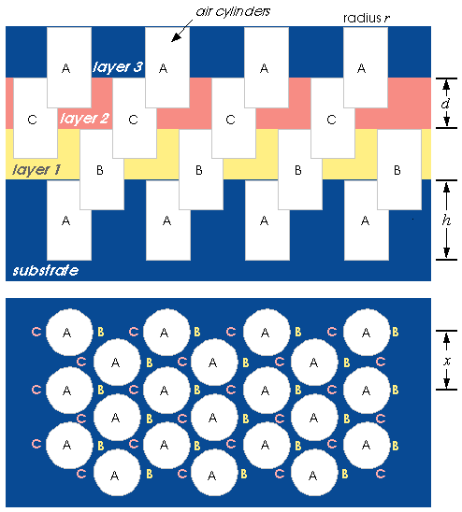
S. G. Johnson and J. D. Joannopoulos, Appl. Phys. Lett. 77 (2000) 3490-3492
3D
Typické hodnoty:
materiál Si (ε=12) / vzduch,
d=a/√3, x=a/√2, r=0.293a a h=0.93a, kde a je mřížková konstanta FCC. pokračování

Slide 30
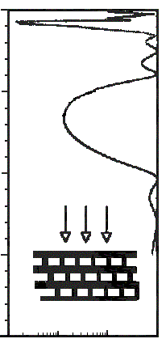
0.8
0.6
0.4
0.2
0
0.001
0.01
0.1
1
propustnost
Přednosti
Široký PBG (21%) pro Si/vzduch; i pro Si/Si0₂ je ještě 8% (pás mezi n=1..2).
Možnost použit standardní litografické techniky i pro zavedení složitých poruch.
Skutečná 3D vytvořená skládáním dvou typu planárních (2D) vrstev.

Slide 31
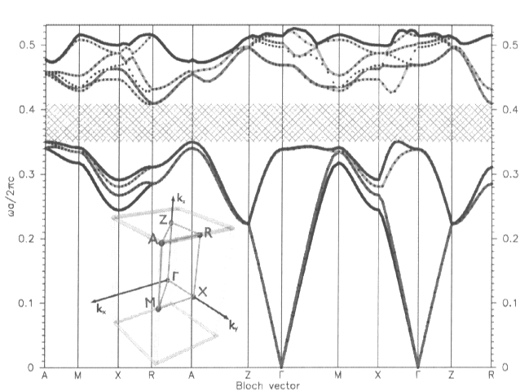
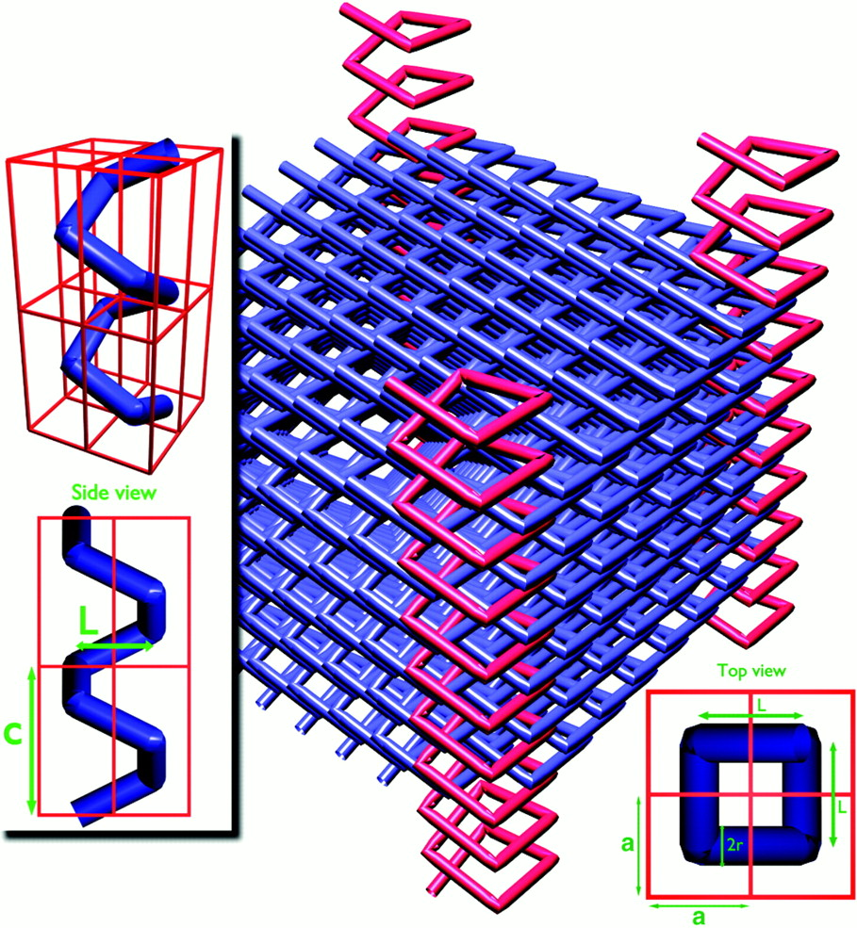
O. Toader and S. John,
Proposed Square Spiral Microfabrication Architecture for Large 3D PBG Crystals
Science 292 ( 2001 ) 1133 -1135
3D
Čtvercové spirály v tetragonální mříži (a,c, spirálu charakterizuje L a r).
Výroba GLAD (glancing angle deposition) technologií.
Pásová struktura pro [L,c,r]=[1.6,1.2,0.14], délky v jednotkách a,
zaplnění f_{spiral}=30%;
ε_{b}=1, ε_{s}=11.9
Úplný zakázaný pás mezi 4. a 5. pásem.
Není FCC !

Slide 32
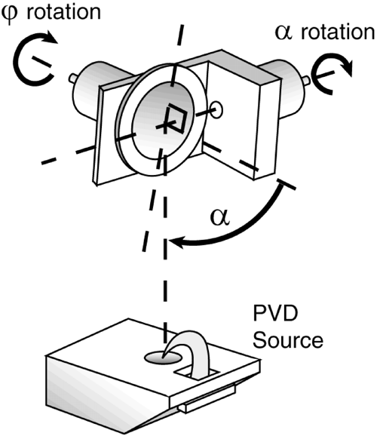

GLAD -- “GLancing Angle Deposition”
“seed” posts
Si
glancing-angle Si
only builds up
on protrusions
…rotate to
spiral
Si
S. R. Kennedy et al., Nano Letters 2 (2002)59

Slide 33




Umělé opály
3D
Z materiálů
ICMM (Instituto de Ciencia de Materialec de Madrid)
Syntéza kuliček SiO₂
Elektrické pole
zrychlí sedimentaci
zkvalitní uspořádání
sedimentu
Sedimentace
AFM
volný povrch

Slide 34



(a)
(b)
SEM , SiO₂ , ∅ 870 nm; (a) bez el. pole, (b) s el. polem. V rohu jsou Fourierovy transformace .
Těsné uspořádání koulí:
kubické (fcc), hexagonální.
Ukazuje se, že stabilnější je fcc.
SEM okraje trhliny
Trojúhelníkové uspořádání (fcc {111}) ve spodní části obrázku. Čtvercové ({100}), pravoúhlé ({110}) a trojůhelníkové ({111}) uspořádání v horní části obrázku.

Slide 35


Sintrování (zlepší mechanickou stabilitu)
Do 950°C zachovává strukturu
a f=74% . Při vyšších teplotách nastávají výrazné změny struktury (změna f ) a optických vlastností.
SEM : (a) 950°C, (d) 1050°C
Propustnost při Θ=0° a odraz
v bílém světle pro Θ=0° .
∅ kuliček 260 nm
(a) bez sintrování
(b) 950°C
(c) 1050°C

Slide 36


Inversní opály
Pro fotonické krystaly (vytvoření robustního PBG) je třeba větší ε.
To lze dosáhnou vyplněním prostoru mezi kuličkami SiO₂ materiálem s velkým ε.
Poměr permitivit se dá ještě zvýšit odstraněním (odleptáním) kuliček SiO₂ .
Výsledkem je
inverzní opál
Materiál: Si
PBG: 8% pro 1.5 µm (1.38-1.62)
Žlutě je vyznačen povlak z nematického LC s nízkým indexem lomu. Tím se PBG zúží na 1.6 %, ale dá se nyní „ladit“ magnetickým polem až na 0 %.
K. Busch and Sajeev John, Appl. Phys. Lett. 83 (1999) 967

Slide 37

Inversní opál
Y. A. Vlasov et al., Nature 414 (2001) 289
Princeton University and NEC Research Institute
SEM, Si, FCC, rovina (100)
Samouspořádání (self-assembly) SiO₂ kuliček (∅1µm) přímo na Si substrátu, infiltrace Si a odleptání SiO₂ .
Bylo použito i „dopování” kuličkami jiného průměru.
Teorie (--) a experiment (-- / --)

Slide 38
Vláknové vlnovody
Nevyužívají totální odraz
1D Braggovo zrcadlo
2D PBG

Slide 39
10µm
5µm
R. F. Cregan et al., Science 285, 1537 (1999)

